Slide 1



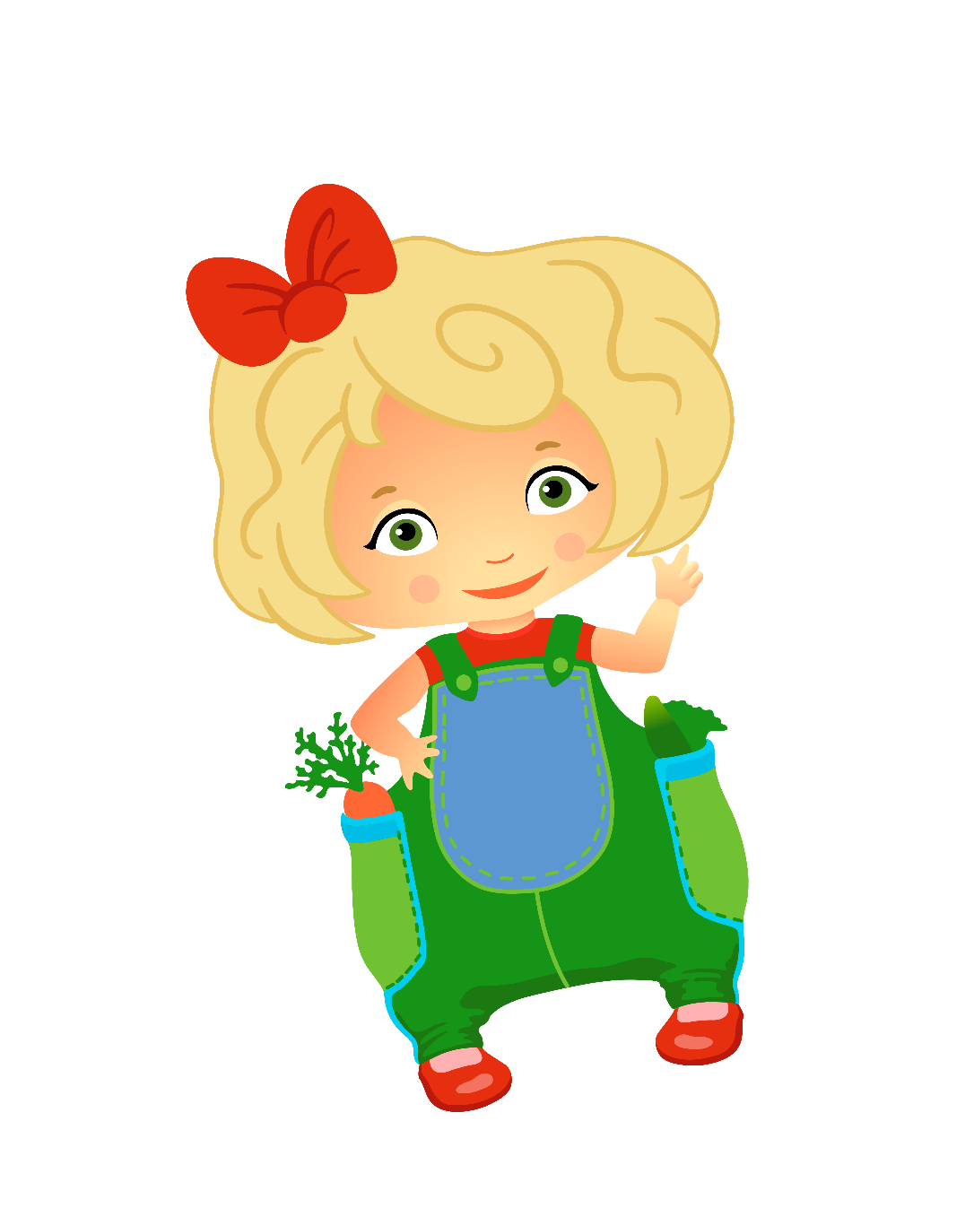
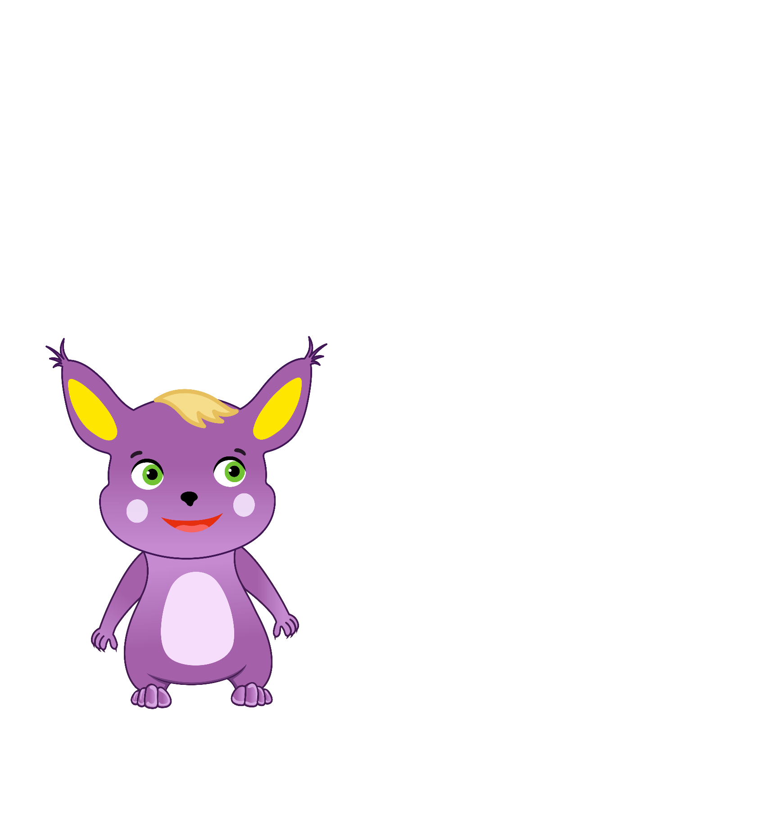


Урок 7: Гот уємо разом
Привіт, Питайлику!
Ти готовий до кулінарного уроку?
Буде смачно!
Наші герої запрошують дітей та дорослих до подорожі чарівною країною Здорового харчування.
Щоб приєднатися та пройти курс повноцінно, використовуючи відео, плани уроків, рецепти та ін. потрібно зареєструватися на сайті за QR-кодом
УВАГА: Реєстрація тільки для дорослих.
Привіт, Смачнюлю! Не можу дочекатися! ☺
Курс розроблено на замовлення компанії «Нестле Україна» в рамках NESTLE FOR HEALTHIER KIDS GLOBAL PROGRAMME і не призначене для копіювання, редагування та продажу

Slide 2
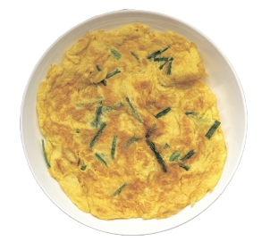
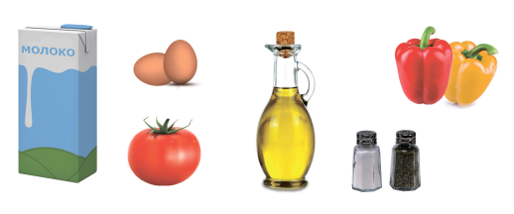
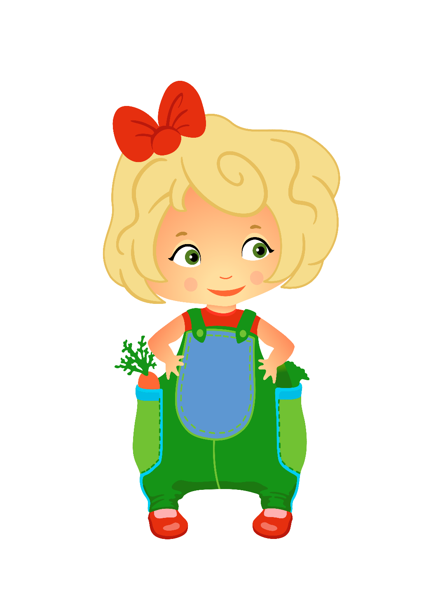
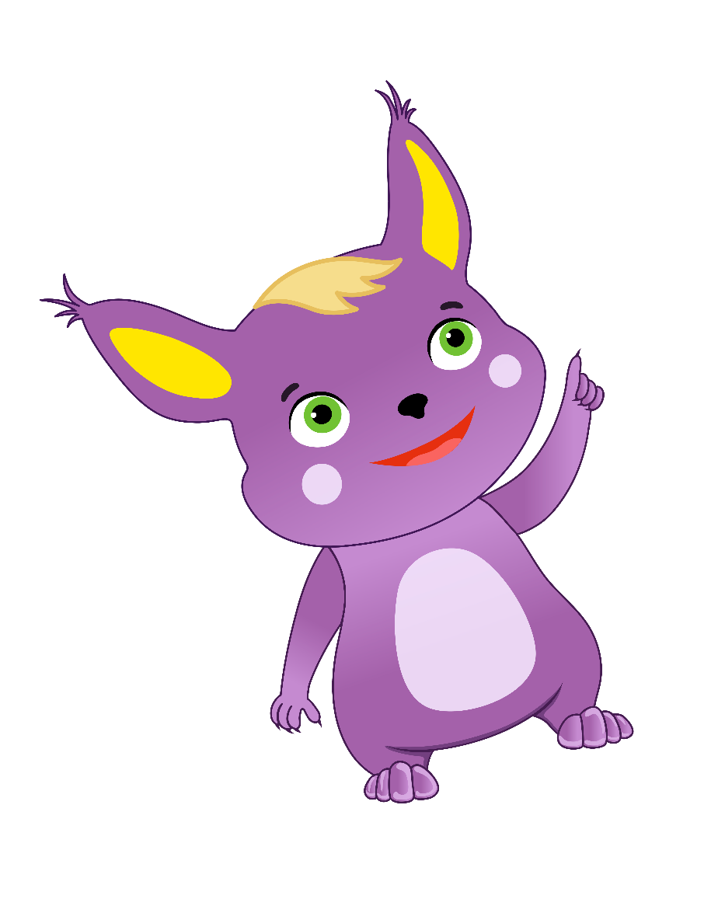
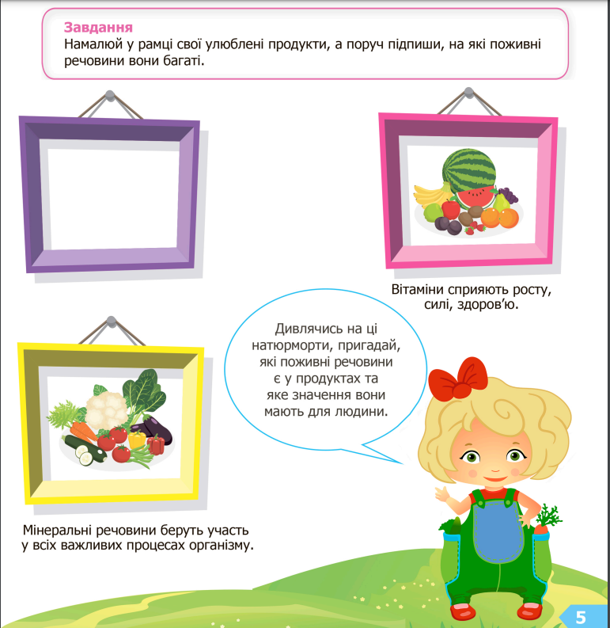
Натру моркви – отримаю вітамін А, додам яєць – там білок, а ще квасолі, риби, меду і цибулі!
Завдання
Розглянь продукти на екрані. Пригадай, до якої групи продуктів належить кожен із них. Які поживні речовини вони містять? Яку страву можна приготувати з них?
Питайлику, ти не врахував одну важливу річ – їжа має бути не лише корисною, а й привабливою на вигляд та смачною!
Я так багато нового та корисного дізнався з наших подорожей, що тепер можу здивувати Смачнюлю супер корисною стравою.
Очима бачимо зовнішній вигляд їжі.
Ніс допомагає відчути запах їжі.
Язик та ротова порожнина допомогають визначити смак їжі.
За допомогою рук ми можемо вивчити їжу на дотик.

Slide 3
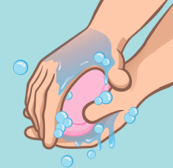
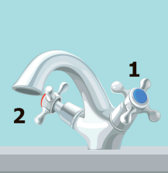
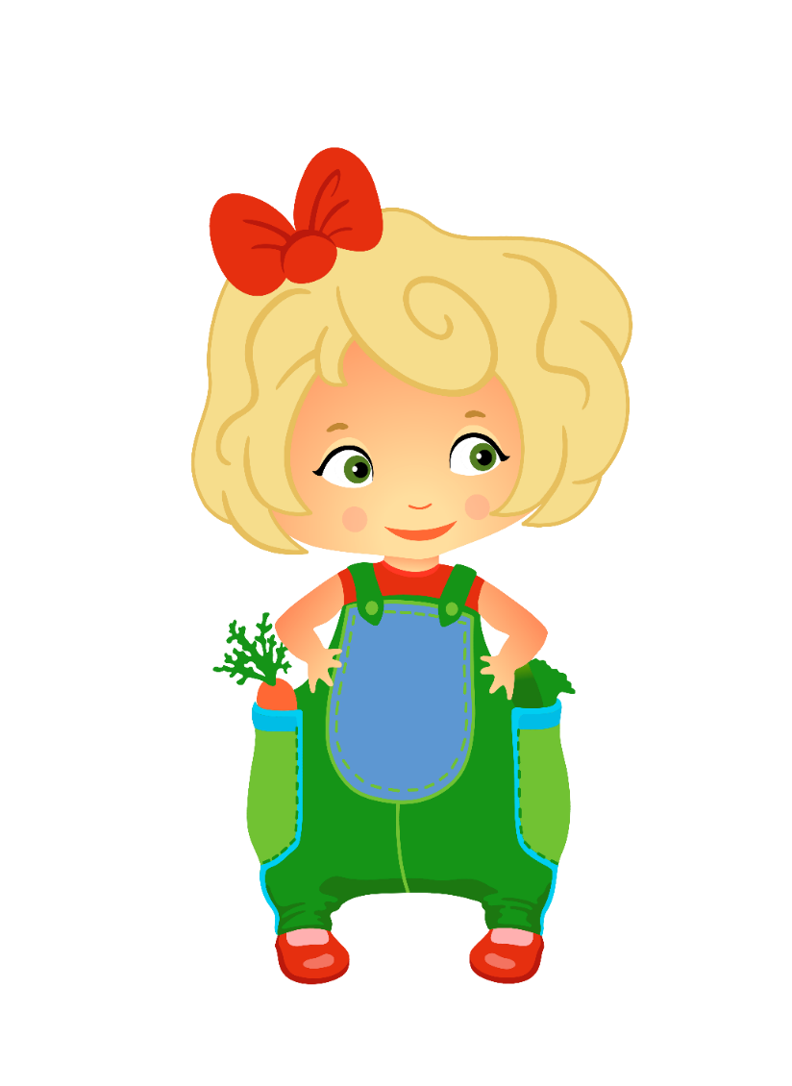
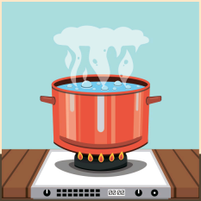
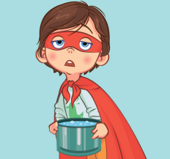
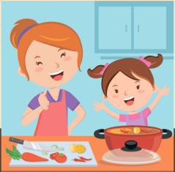
Завдання
1. Ознайомся з правилами поведінки на кухні.
2. Питайлик так багато всього вчив, що правила в його голові трохи переплутались. Допоможи сформулювати ще 2 правила харчової гігієни
Промити холодною водою
М’ясо, рибу, птицю
Овочі та фрукти мають бути цілими та неушкодженими!
Овочі
та фрукти…
Мають бути свіжими та неушкодженими
Мити овочі…
М’ясо, рибу, птицю варто промити холодною водою, а овочі та фрукти мити у теплій воді
Питайлику, це чудова ідея, проте спочатку потрібно підготуватись. Давай розглянемо прості правила поведінки на кухні
Спочатку варто відкривати кран з холодною, а потім – з гарячою водою
у теплій воді
Треба завжди мити руки перед приготуванням їжі
Смачнюлю, щось я вже зголоднів. Давай приготуємо одну з моїх улюблених страв – млинці з яблуками?
Біля плити потрібно бути обережним та не торкатися гарячого посуду
Завжди слід просити дорослих допомогти з великими каструлями та іншими важкими предметами
Користуватися ножами, плитою та іншим кухонним обладнанням можна лише у присутності дорослих та їхнього дозволу.

Slide 4
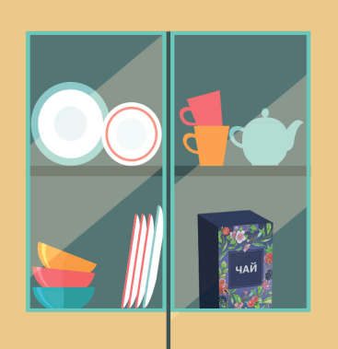
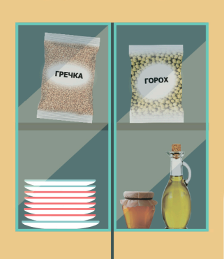
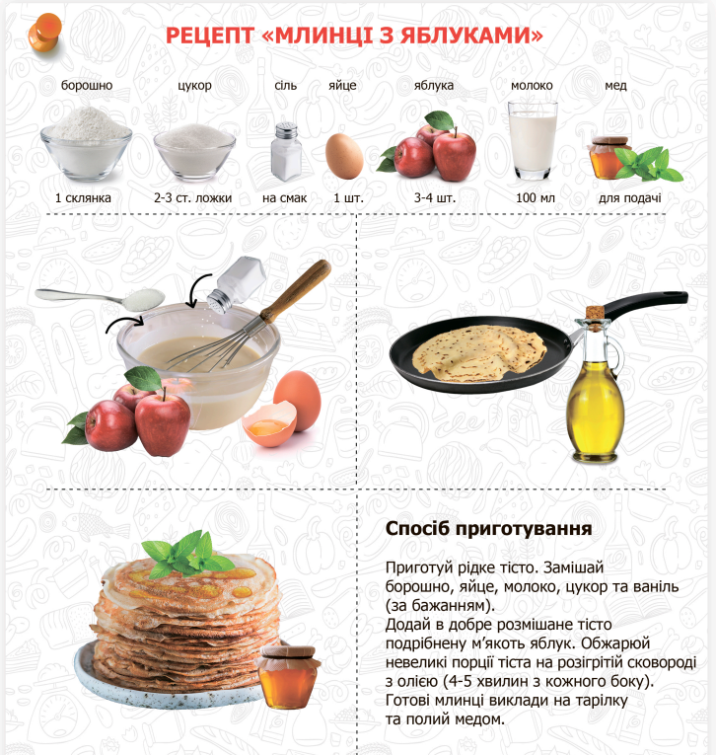
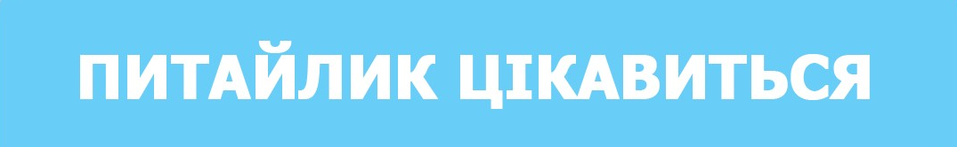




Чи любиш ти млинці? Яка начинка тобі подобається?
Давай спочатку вивчимо рецепт їх приготування
От тепер я вже готовий до приготування нашої смачнючої страви – млинців із яблуками

Slide 5
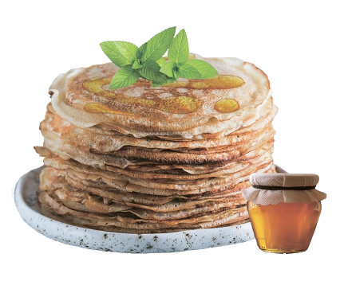
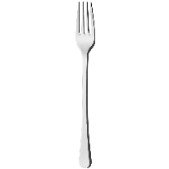


А можна я розповім тобі вірш про яблука?
Питайлику, не намагайся розмовляти під час їжі, це може тобі зашкодити.
Млинці з яблуками такі смачні, я з'їв їх вже 5, і не можу зупинитись.
Питайлику, переїдати не менш шкідливо ніж голодувати. Тож ми вже достатньо посмакували. Нумо далі подорожувати країною Здорового харчування

Slide 6
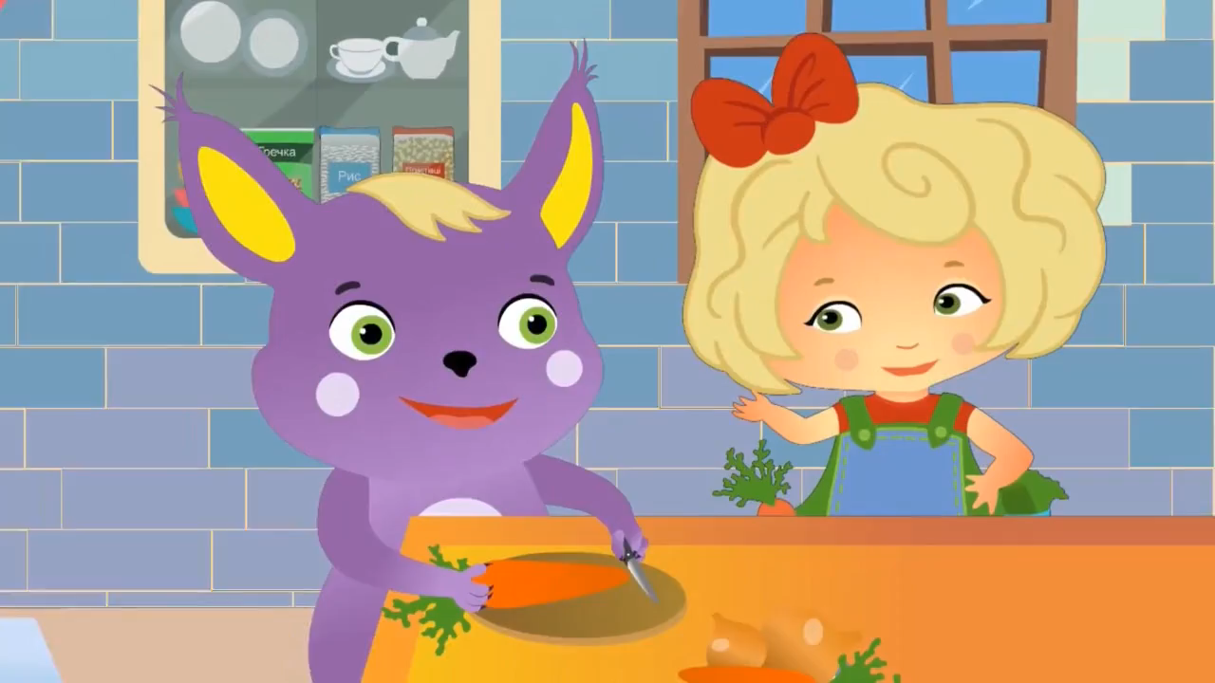

Slide 7
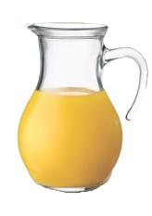
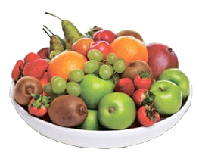
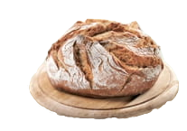
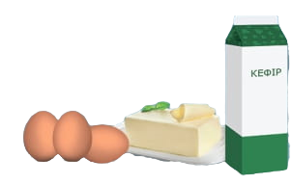
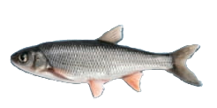
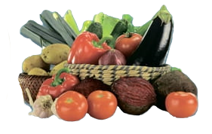
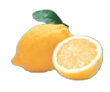
Завдання
Допоможи Питайлику і Смачнюлі скласти меню із зображених продуктів.
Вкажи страви, що варто приготувати на сніданок, другий сніданок, обід, полуденок та вечерю.
Сніданок
____________________________________________
Другий сніданок
____________________________________________
Питайлику, щоб бути справжнім майстром, необхідно добре та багато вчитися!
Обід
____________________________________________
Смачнюлю, мені настільки сподобалося готувати смачні та корисні страви, що я вже можу бути справжнісіньким шеф-кухарем!
Полуденок
____________________________________________
Вечеря
____________________________________________

Slide 8
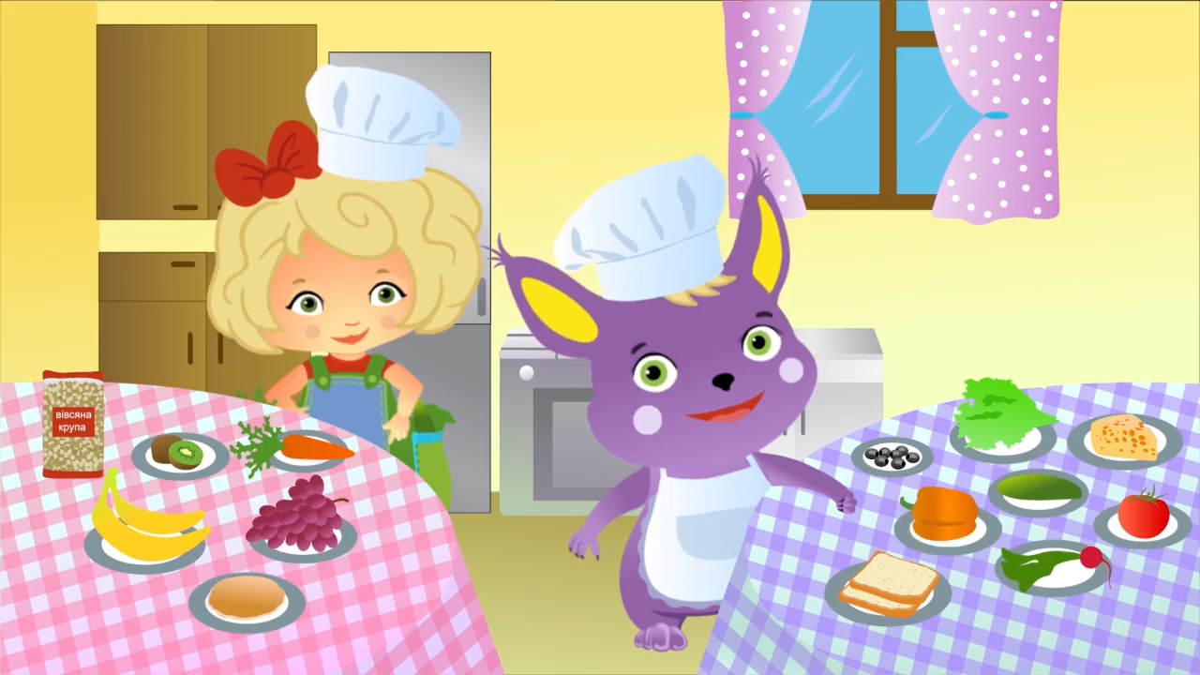

Slide 9

ПИТАЙЛИК ЦІКАВИТЬСЯ:
Які поживні та корисні речовини містяться у продуктах?
У яких продуктах міститься багато вітаміну С?
Які є групи продуктів?
На сніданок варто їсти страви багаті на білки та складні вуглеводи (каші), а вечеряти – більш легкими?
Який напій, багатий на кальцій, ми отримуємо від тварин?
Який продукт найкорисніший у світі?
Що означає «правильно харчуватися»?
Давайте перевіримо, чи уважно ви слухали наші зі Смачнюлею розповіді під час подорожей
Білки, вуглеводи, жири, вітаміни і мінерали.
Апельсин, лимон, білокачанна капуста, чорна смородина.
Молочні продукти; М’ясо, риба, птиця, яйця; Продукти із зерна; Фрукти й овочі; Жири та солодощі.
✓
Так ⃝ Ні ⃝
Молоко
Немає одного корисного продукту, користь визначається кількістю та різноманіттям поживних речовин у продукті
Правильно харчуватися – означає вживати різноманітну їжу з різних груп продуктів, дотримуватися правильних порцій та режиму харчування.

Slide 10




Друзі, наші пригоди добігають кінця. А для того, щоб і надалі навчатися разом, рекомендуємо дорослим зареєструватись на нашому сайті та слідкувати за подіями країни Здорового Харчування у нашому Facebook!
Дякуємо за подорож, це було дуже весело та пізнавально.
Мені завжди сумно прощатися!
РАЗОМ ІЗ ДОРОСЛИМИ
Щоб пройти тест, перейдіть на сайт «Абетки харчування» за QR-кодом.
Оберіть необхідний клас і тему.
Перевірка знань є важливою й обов'язковою частиною кожного уроку.
УВАГА: реєстрація на сайті лише для дорослих!
- Що нового ти дізнався на уроках Абетки Харчування?
- Що найбільше тобі сподобалося в наших подорожах?
- Чи дотримуєшся ти правил здорового харчування, які вивчив разом з нами?

Slide 11
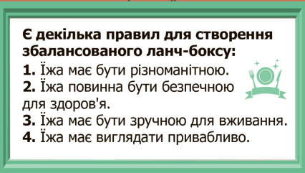

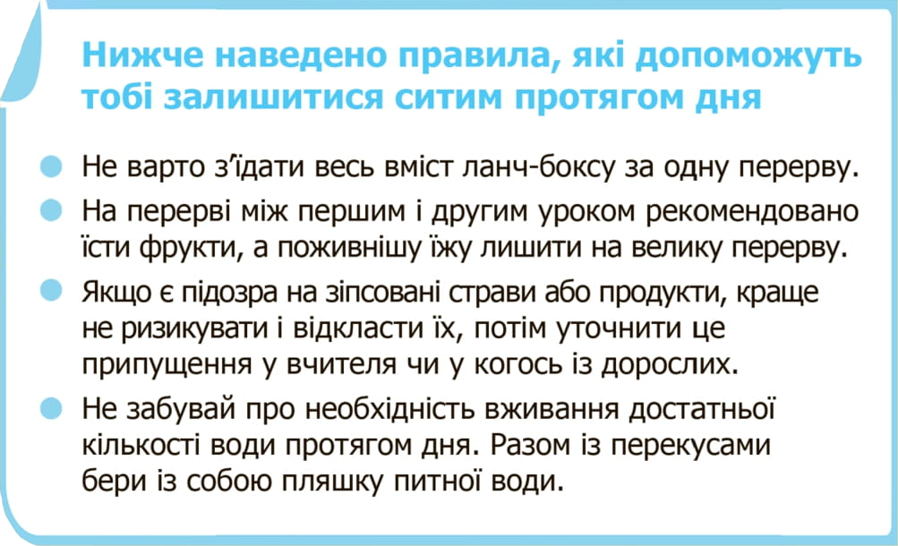

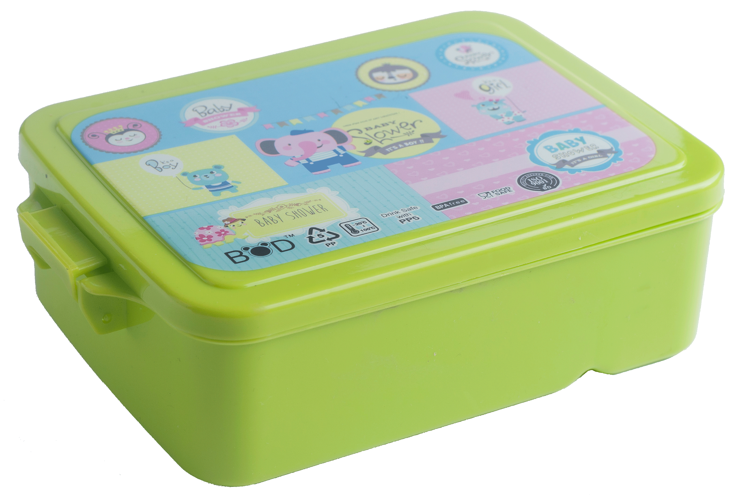
Ой, ледь не забула! Щоб залишатися ситим впродовж дня і дотримуватись режиму харчування навіть в школі або у подорожі, є чудова річ, ланчбокс!
Домашнє завдання
Користуючись вказаними правилами, спробуй спланувати з дорослими, що ти покладеш до свого ланчбоксу.
Занотуй усі варіанти.

